Slide 1
Group18
Ứng dụng phân công giảng dạy
Hỗ trợ trường VLU trong việc quản lý, phân công giảng dạy của giảng viên
Welcome to you!
1

Slide 2
Group18
Giới thiệu chung
Các thành viên
Student Name
Average
Nguyễn Đình Thọ
100%
Phạm Thị Đoan Trang
100%
Nguyễn Diệp Lý Triển
100%
Cao Hoài Thuận
100%
2

Slide 3

Group18
Giới thiệu chung
Tổng quan về ứng dụng
Hỗ trợ việc quản lý, phân công giảng dạy của giảng viên
Tối ưu hóa quá trình phân công giảng dạy
Tạo ra lịch trình hợp lý cho giáo viên và học sinh
3

Slide 4
Group18
Các loại kiểm thử
Test Types and Levels
Smoke Testing
Đảm bảo các lỗi nghiêm trọng được loại trừ
Functional Testing
Đảm bảo phần mềm đáp ứng các yêu cầu đã được xác định
Integration Testing
Xác minh tính đúng đắn của việc tích hợp các thành phần riêng lẻ
4

Slide 5
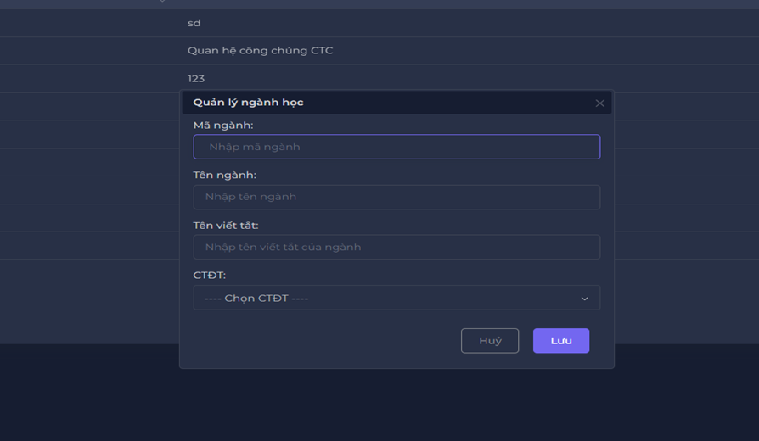
Group18
Functional testing
Black-box testing
5

Slide 6
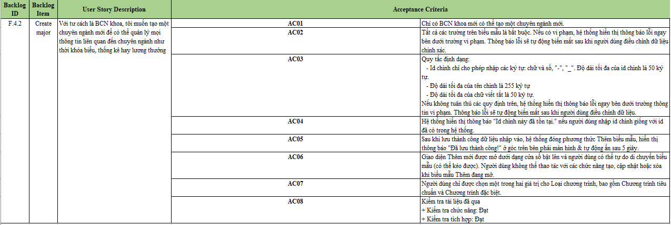
Group18
Functional testing
Black-box testing
6

Slide 7
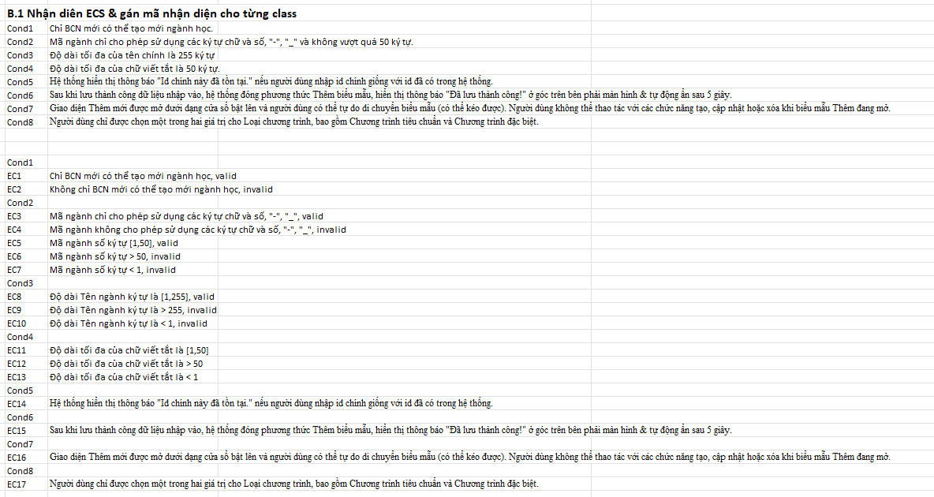
Group18
Functional testing
Black-box testing
7

Slide 8
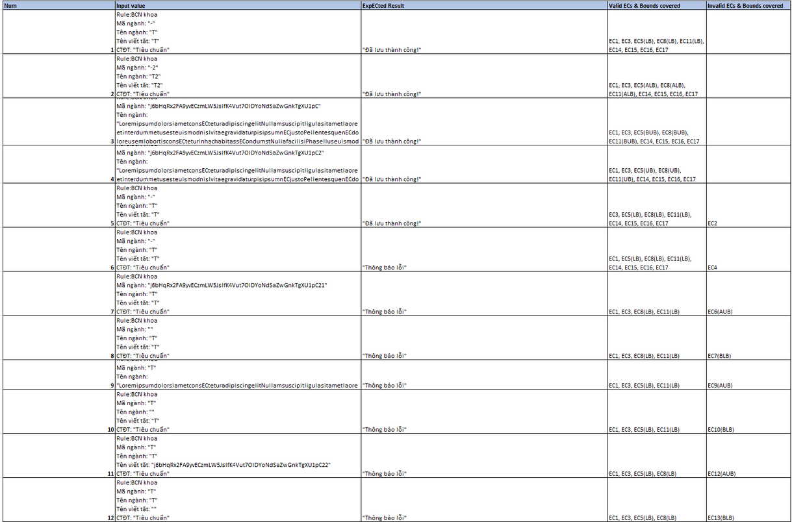
Group18
Functional testing
Black-box testing
8

Slide 9
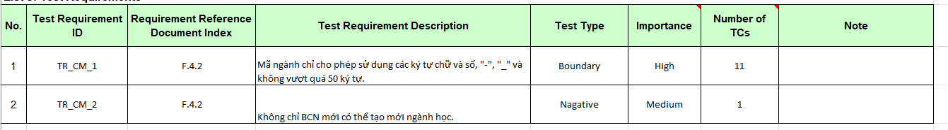
Group18
Functional testing
Black-box testing
9

Slide 10
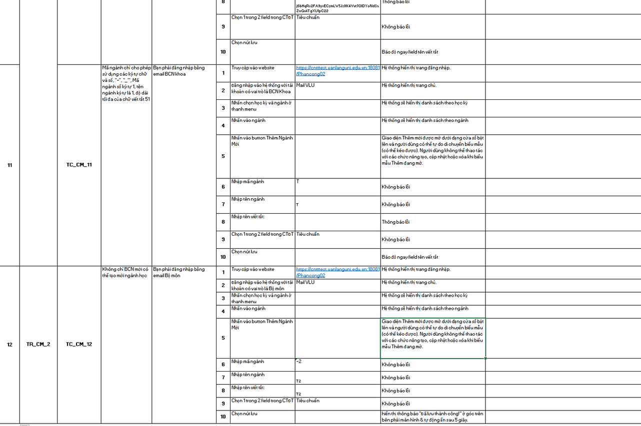
Group18
Functional testing
Black-box testing
10

Slide 11
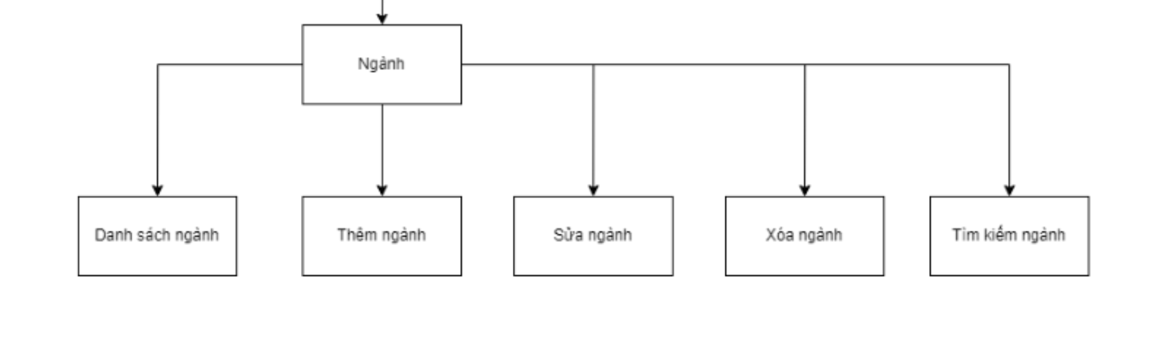
Group18
Integration testing
11

Slide 12
Group18
Integration testing
Ngành học
Import TKB
Thêm ngành
Phân công
Sửa ngành
Số giờ giảng viên
Xóa ngành
Số giờ quy đổi
Môn học
12

Slide 13

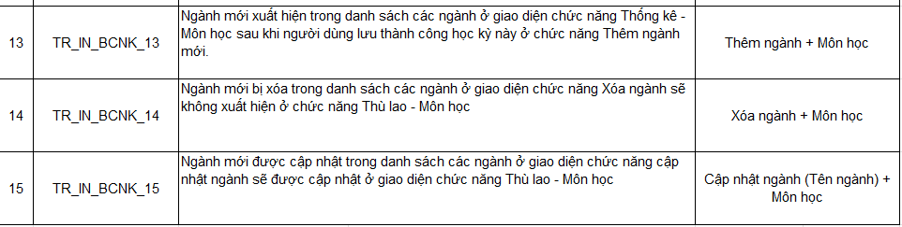
Group18
Integration testing
13

Slide 14
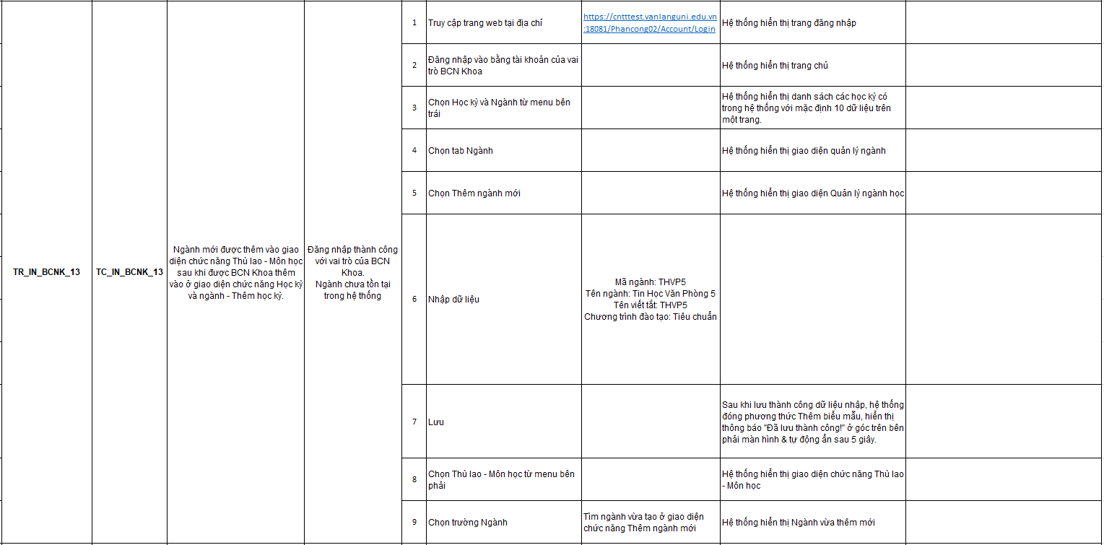
Group18
Integration testing
14

Slide 15
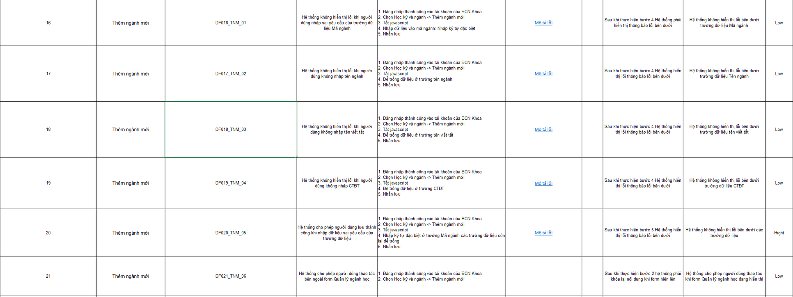
Group18
Test summary reports
Defects report
15

Slide 16
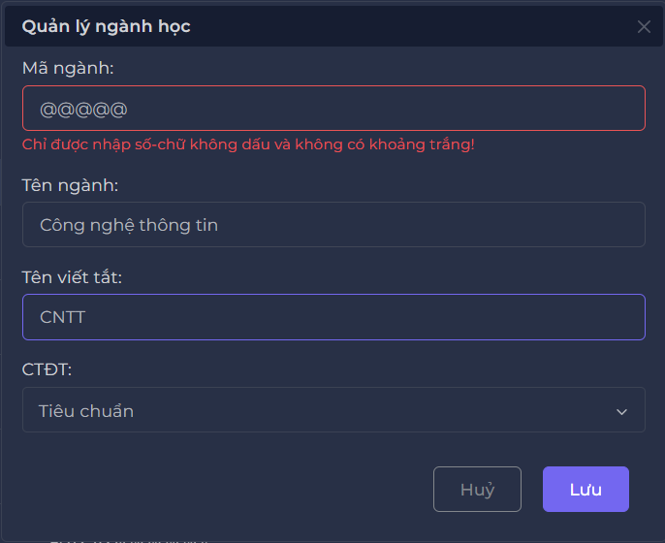
Group18
Test summary reports
Kết quả mong đợi
16

Slide 17
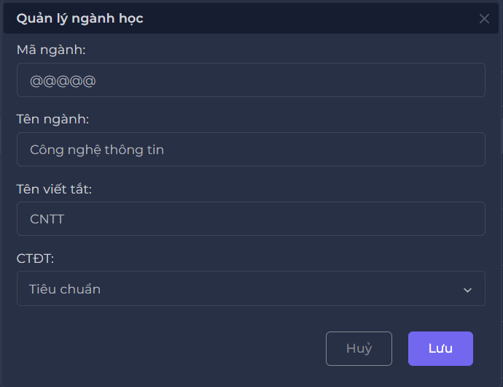
Group18
Test summary reports
Kết quả thực tế
17

Slide 18

Group18
Bài học kinh nghiệm
Thực hiện sớm dự án khi bắt đầu
Đặt nhiều câu hỏi trước khi thực hiện
Cẩn thận về từng thành phần
18

Slide 19
Group 18
THANK FOR WACHING
Thân mến!
19

